Slide 1


AI 기반 이상 행동 탐지 시스템 개발 프로젝트
presentation template
YOLOv8과 LSTM Autoencoder를 활용한 실시간 이상 행동 탐지 및 분석
2026.07.01
발표자 : 김종록
1

Slide 2

목차
01
02
03
프로젝트 배경 및 목표
시스템 구성
데이터 및 전처리
- 프로젝트 배경 및 필요성
- 목표 및 기대 효과
- 전체 시스템 아키텍처
- 주요 구성 요소 및 흐름도
- 데이터셋 구성 및 특성
- 전처리 과정 및 방법론
04
05
06
AI 모델 아키텍처
성능 분석 및 최적화
문제 해결 및 결론
- YOLOv8 객체 탐지
- LSTM Autoencoder 이상 탐지
- 성능 지표 및 임계값 시뮬레이션
- 실패 사례 분석
- Hybrid Rule 및 EMA 적용
- 프로젝트 성과 및 향후 계획
2

Slide 3
프로젝트 배경 및 목표
프로젝트 추친 배경
목표 및 기대 효과
- 교통 모니터링의 한계 극복: 기존의 단순 차량 카운팅이나 육안
감시만으로는 심야 시간대의 돌발 상황이나 예측 불가능한 교통 체증
(Anomaly)에 즉각적으로 대응하기 어려움.
- 시계열(Sequence) 기반 분석의 필요성 대두: 순간적인 화면(프레임)뿐
만 아니라, 과거 교통 흐름의 맥락(Context)을 기억하고 분석하여
선제적으로 위험을 경고할 수 있는 고도화된 AI 솔루션이 필수적.
- 실시간 처리 속도와 정확도의 딜레마: 고화질 고속도로 CCTV 영상을
렉 없이 초당 30프레임으로 처리하면서도, 동시에 복잡한 딥러닝
연산을 수행해야 하는 기술적 난제 존재.
- 초고속 객체 탐지 파이프라인 구축: 가장 가볍고 빠른 YOLOv8 Nano
모델을 채택하여 실시간 차량(Car, Bus, Truck) 탐지 및 밀집도 분석의
지연(Latency) 문제 해결.
- LSTM Autoencoder 기반 지능형 이상 탐지: 시간의 흐름을 기억하는
LSTM 모델을 도입하여, 단순 밀집도가 아닌 '흐름 상의 비정상적
트래픽 패턴'을 스스로 학습하고 탐지하는 시스템 개발.
- 오탐지(False Alarm) 최소화 방어 로직 완비: 도메인 지식을 반영한
Hybrid 룰(야간 동적 튜닝 등)과 EMA(지수 이동 평균) 필터를 융합하여
실무에 즉각 투입 가능한 수준의 높은 신뢰도 확보.
- 실시간 클라우드 웹 관제 대시보드(MLOps) 구축: 로컬 스크립트를
넘어, Supabase DB와 Streamlit을 연동하여 장소에 구애받지 않고
실시간 통계 및 알람을 모니터링하는 완성형 웹 대시보드 서비스 배포.
3
3

Slide 4





시스템 개요
AI 분석 모델 구축 프로세스
1. 데이터 수집
2. 데이터 전처리
3. 모델링
4. 예측
5. 인사이트
● 고속도로 CCTV HLS 스트리밍 연동
● 트래픽 로그(traffic_features.csv) 원천 데이터 확보
● OpenCV 기반 영상 프레임 추출 및 최적 해상도 리사이징
● 학습 데이터 스케일링(정규화) 및 시계열(Sequence) 텐서 변환
● 가장 가벼운 YOLOv8 Nano 객체 탐지 모델 도입
● 과거 흐름을 기억하는 LSTM Autoencoder 설계
● YOLOv8 모델을 통한 실시간 차량 객체 탐지 및 도로 밀집도 도출
● LSTM 모델의 재구성 오차(Reconstruction Error)를 통한 이상치(Anomaly Score) 판단
● 상위 1~40% 구간 시뮬레이션을 통한 최적의 알람 임계값(Threshold) 설정 가이드 제공
● Supabase & Streamlit 연동으로 직관적인 실시간 교통 관제 시각화 대시보드 구축
4

Slide 5
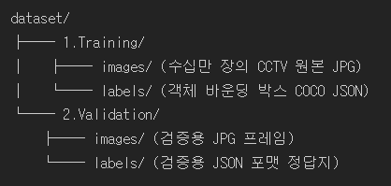
원천 데이터 수집 및 라벨링 전처리
● 방대한 원천 데이터(Raw Data): AI Hub 'CCTV 교통 데이터' 등 4.8GB 규모의 수십만 장 JPG 프레임 획득
● 복잡한 라벨 구조: 객체의 위치 좌표가 매우 복잡하고 무거운 COCO 포맷(JSON) 형태로 제공됨
● 라벨 파싱 및 변환(Preprocessing): YOLOv8이 빠르게 학습할 수 있도록 가벼운 TXT 포맷으로 스크립트를 짜서 일괄 변환
● 노이즈 타겟 필터링: 승용차, 버스, 트럭 등 핵심 3대 클래스만 추출하고, 관제 목적과 무관한 보행자 등은 선제적으로 제거
5

Slide 6
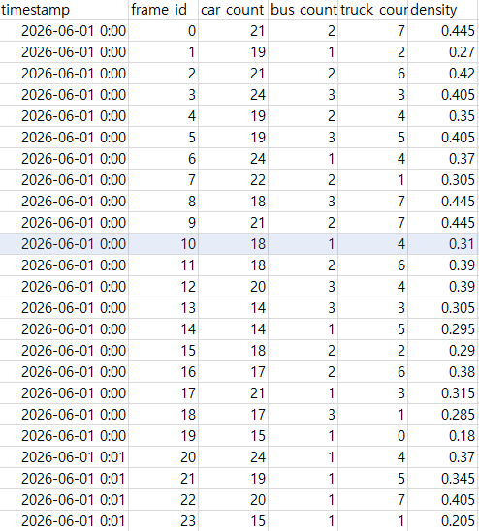
학습용 정형 데이터(CSV) 추출 및 구축
■ 오프라인 모델 학습(Offline Training) 데이터 구축
● 구축 배경: 실시간 클라우드 관제 시스템을 가동하기에 앞서, 인공지능(LSTM)의 뇌를 학습시킬 방대한 양의 '과거 시계열 데이터셋' 확보가 필수적임
● 비정형 데이터의 정형화: 4.8GB에 달하는 수십만 장의 방대한 CCTV 원본 영상(비정형 데이터)을 YOLOv8 탐지 엔진에 모두 통과시켜 데이터 정제 시작
■ 특징 추출(Feature Extraction) 및 데이터 적재
● 시계열 피처 추출: 모든 프레임에서 실시간으로 승용차(Car), 버스(Bus), 트럭(Truck)의 객체 수를 Count 하고, 이를 기반으로 도로의 혼잡도를 나타내는 '밀집도(Density)' 파생 변수를 수학적으로 산출
정형 데이터(CSV) 구축: 추출된 메타데이터들을 시간 순서대로 엮어 **traffic_features.csv**라는 거대한 시계열 정형 데이터베이스로 최종 구축 (이 거대한 CSV 데이터를 바탕으로 LSTM 챔피언 모델을 학습시킴)
6

Slide 7
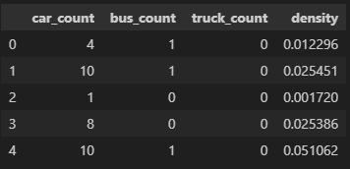
피처 엔지니어링 및 텐서 변환
● 신규 파생 변수(Feature) 창출: 탐지된 단순 차량 대수(Count)를 활용하여, 해당 프레임의 도로 혼잡도를 수학적으로 수치화한 '밀집도(Density)' 파생 변수 도출
● 시계열(Sequence) 최적화: 엑셀 같은 평범한 2차원(행/열) 데이터 구조 탈피
● 3차원 텐서(Tensor) 가공: 1초 전, 2초 전의 과거 흐름을 LSTM이 기억할 수 있도록 (샘플 수, 시간 스텝, 피처 수) 형태의 3차원 시퀀스 텐서로 데이터 최종 가공 완료
7

Slide 8
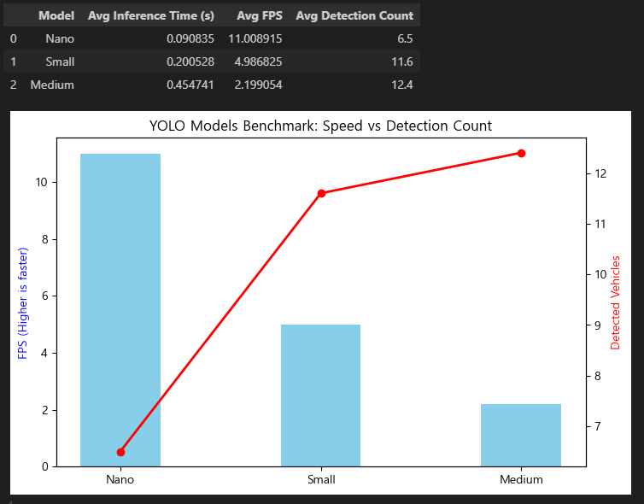
AI 모델 설계 (1) - YOLOv8 기반 객체 탐지
● YOLOv8 벤치마크 테스트: CCTV 영상 프레임에서
차량(Car/Bus/Truck)을 실시간 탐지하기 위해 Nano, Small,
Medium 3종 모델의 속도(FPS)와 정확도(mAP) 다중 비교
● 트러블슈팅: 정확도가 가장 높은 Medium 모델의 경우, 초당
30프레임(30fps) 실시간 환경에서 심각한 렉(Lag) 유발
● 최종 챔피언 (YOLOv8 Nano): 고속도로 환경 특성상 차량 객체가
커서 가장 가벼운 Nano 모델로도 정확도가 훌륭히 방어됨을
확인.
연산량을 대폭 줄여 남은 자원을 LSTM에 집중하는 아키텍처
확립
8

Slide 9
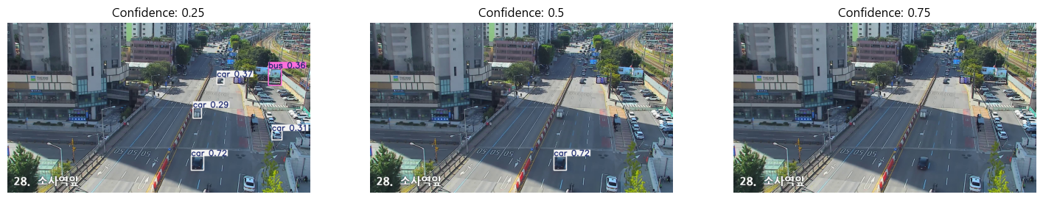
AI 모델 설계 (2) - YOLOv8 탐지 임계값(Threshold) 최적화
문제 정의: 실시간 고속도로 CCTV 특성상 빛 반사, 가로등 그림자 등으로 인해 차량을 오인식(False Positive)하거나 놓치는
(False Negative) 문제 발생 가능성 존재
■ 시뮬레이션 결과 및 최종 결정
● 0.25 (저신뢰도): 그림자나 노이즈까지 차량으로 오탐지(FP)하여 밀집도(Density) 수치를 비정상적으로 뻥튀기시키는 부작용 발생
실험 설계: AI가 객체를 '차량'으로 확신하는 기준 점수(Confidence)를 0.25 / 0.50 / 0.75 세 구간으로 나누어 시각적 벤치마크 수행
● 0.75 (고신뢰도): 화면 멀리 있거나 서로 겹쳐있는 실제 차량들을 놓치는 미탐지(FN) 발생
● 최종 세팅 (0.50): 과탐지와 미탐지 사이의 균형이 가장 안정적인 0.50을 최종 객체 탐지 임계값으로 픽스(Fix)하여 원천 데이터의 신뢰도 완벽 확보
9

Slide 10
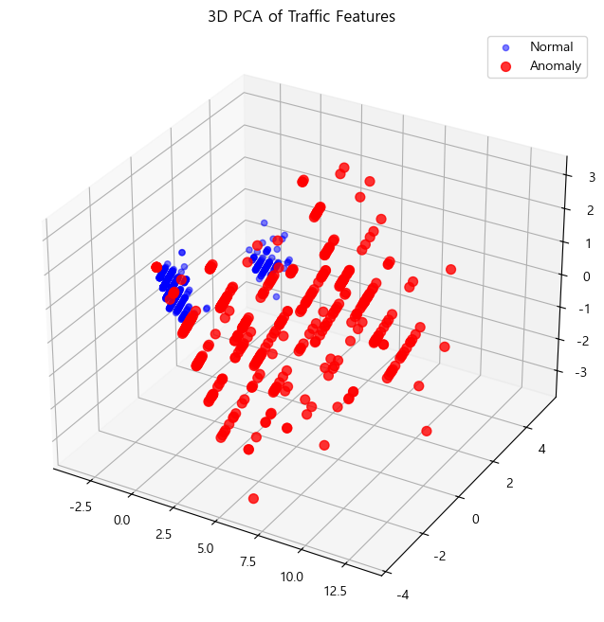
AI 모델 설계 (3) - 이상 데이터 분포 탐색 (3D PCA)
● 시각화 기법 도입: 4차원(Car, Bus, Truck, Density)으로 구성된 트래픽 피처(Feature) 데이터의 구조를 한눈에 파악하기 위해 3차원 PCA(주성분 분석) 시각화 수행
● 분포도 시각화 결과: 파란색 점(정상 데이터)과 빨간색 점(이상 데이터)을 3D 공간상에 투영시켜 군집 형태 확인
■ 분석 인사이트 및 모델링 방향성 확립
● 비선형적 혼재 현상: 정상 상황과 비정상 상황의 경계선이 칼로 자르듯 명확하지 않고, 공간상에 매우 복잡하고 비선형적으로 얽혀 있음을 눈으로 확인
● 알고리즘 방향성 도출: 데이터가 이토록 얽혀 있으므로, 단순한 1차원적 임계값 컷오프(Cut-off)나 거리 기반 알고리즘으로는 탐지율에 한계가 뚜렷할 것임을 선제적으로 증명
● 결론: 고차원 패턴을 파악할 수 있는 고도화된 머신러닝/딥러닝 모델의 필요성 강력 대두
10

Slide 11
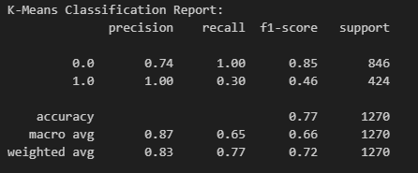
AI 모델 설계 (4) - 베이스라인 모델 테스트 (K-Means)
● 도입 배경: 앞선 PCA에서 확인한 복잡한 데이터 분포를, 가장 직관적이고 기본적인 '거리 기반' 군집화 알고리즘이 얼마나 잘 분류해 내는지 기준점(Baseline)을 잡기 위해 선행 도입
● 탐지 원리: 학습된 정상 군집의 중심(Centroid)으로부터 들어온 데이터가 얼마나 멀리 떨어져 있는지를 계산하여, 거리가 멀면 이상(Anomaly)으로 판단
■ 동적 임계값(Threshold) 시뮬레이션
■ 모델의 치명적 한계점 (한계 분석)
● 고정값의 한계 돌파: 임의로 알람 기준을 정하지 않고, 상위 1%부터 40% 구간까지 임계값을 촘촘하게 변경해 가며 성능(F1-Score) 변화율 추적
● 최적점 도출: 가장 높은 F1-Score를 달성하는 최적의 임계값(Threshold)을 자동으로 찾아내는 시뮬레이션 파이프라인 구현 성공
● 한계 원인: K-Means는 현재 들어온 1프레임의 '단순 수치'와 '거리'만 비교할 뿐, 이전 상황이 어땠는지(과거의 흐름)를 전혀 기억하지 못함
● 실패 결론: 트럭이 잠깐 지나가거나 화면이 살짝 떨리는 단순 노이즈에도 거리가 멀어졌다고 알람을 울려버리는 잦은 오탐지(False Positive) 문제 발생 확인
11

Slide 12
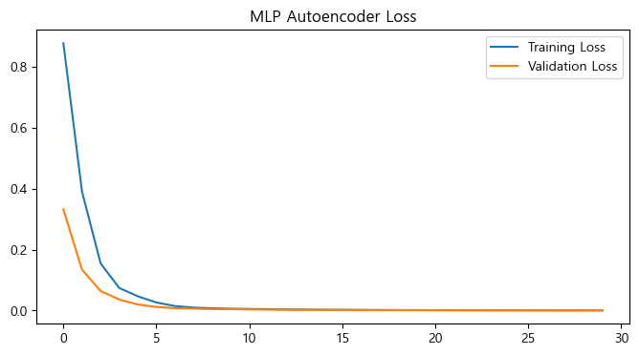
AI 모델 설계 (5) - 중간 고도화 (MLP Autoencoder)
● 모델 변경: K-Means의 비선형적 한계를 극복하기 위해 다층 퍼셉트론(MLP) 기반의 딥러닝 신경망 모델 도입
● 핵심 원리 (재구성 오차): 오직 '정상' 교통 흐름 데이터만으로 신경망을 학습시킴. 이후 새로운 영상이 들어왔을 때 모델이 이를 제대로 복원(Reconstruct)하지 못하고 오차(MSE)가 크게 튀면 이상(Anomaly)으로 간주하는 핵심 로직 확립
■ 2차 한계점 발현 (여전히 남은 숙제)
● 차원의 한계 (2차원 Tensor): MLP 신경망은 비선형 구조 파악에는 뛰어났으나, 여전히 개별 프레임 단위(samples, features)의 데이터만 '독립적'으로 처리하는 근본적 한계 존재
● 맥락(Context)의 부재: 바로 1초 전 도로 상황이 어땠는지를 기억하지 못해, 카메라 앞을 큰 버스가 훅 지나가는 정상적인 상황에도 오차가 급증하여 알람을 울리는 약점 노출
12

Slide 13
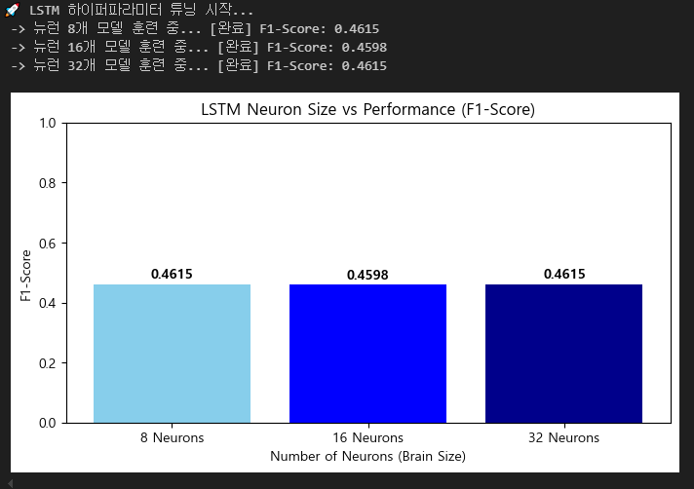
AI 모델 설계 (6) - 최종 모델 선정 (LSTM Autoencoder)
● 시계열 처리: 앞선 모델들의 '단기 기억 상실' 문제를 완벽히 해결하기 위해, 3차원 시퀀스 텐서 (samples, time_steps, features)를 처리하는 LSTM 레이어 전격 설계
● 탐지 메커니즘: 직전 교통 흐름을 뇌에 기억한 상태에서 현재 프레임을 판단하므로, 카메라 앞을 큰 버스가 가리는 순간적인 현상도 비정상이 아닌 '정상적인 흐름'으로 똑똑하게 인지함
■ 하이퍼파라미터 튜닝 및 챔피언 등극
● 은닉층(Hidden State) 튜닝: 모델의 뇌 크기에 해당하는 뉴런 개수를 8, 16, 32개로 끈질기게 조작하며 하이퍼파라미터 비교 실험 수행
● 과적합(Overfitting) 억제: 32개 뉴런 적용 시, 학습 데이터에 너무 과하게 맞춰져 실제 환경에서 오히려 분산이 커지는 치명적 현상 발견
● 최종 결론: 가장 밸런스가 뛰어나고 이상 징후를 날카롭게 잡아내는 **'16-Neuron LSTM Autoencoder'**를 최종 메인 엔진으로 탑재 완료
13

Slide 14
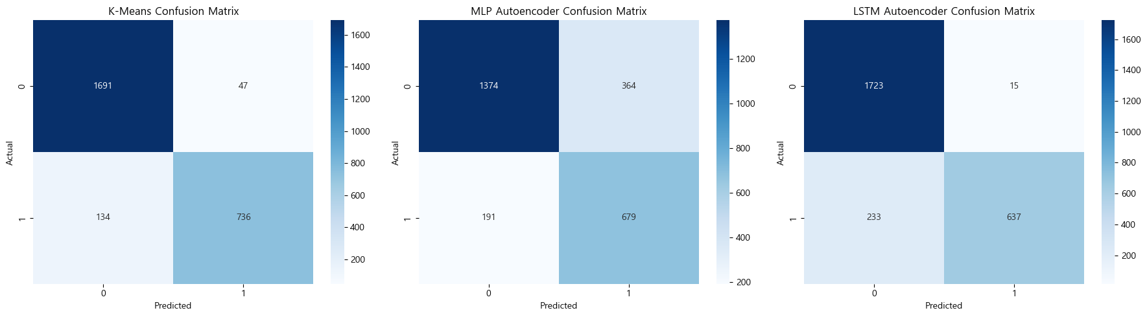
성능 분석 (1) - Confusion Matrix 및 지표
■ 관제 시스템 특화 평가지표 (Metrics)
● 재현율(Recall) 최우선 지표: 실제 발생한 사고를 단 하나라도 놓치면(미탐) 대형 참사로 이어지므로, 재현율을 최우선 지표로 삼아 모델을 평가함
● F1-Score 밸런싱: 재현율을 극한으로 높이느라 알람이 너무 빈번하게 울리는(오탐) 것을 막기 위해, 정밀도(Precision)와의 조화 평균인 F1-Score를 지속 모니터링함
■ Confusion Matrix (혼동 행렬) 분석
● 우수한 탐지력: 실제 위험 상황(TP)과 원활한 흐름(TN)을 명확하게 분리하고 식별해 냄
● 한계점 발견 (다음 장 빌드업): 재현율을 높이다 보니, 야간 빛 반사나 대형 트럭의 순간 가림 현상을 '정체'로 오인하는 가짜 알람(False Positive, FP)이 일부 발생하는 현상 관찰됨
14

Slide 15
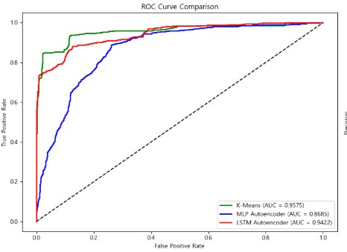
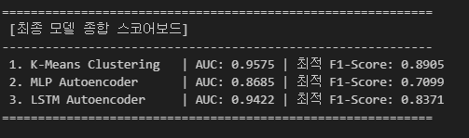
성능 분석 (2) - ROC Curve 및 식별력(AUC)
■ ROC Curve (수신자 조작 특성 곡선)
● 평가 방법론: 모델이 비정상(Anomaly)을 얼마나 잘 솎아내는지 알아보기 위해, 오탐지율(FPR) 대비 정탐지율(TPR)의 비율을 곡선으로 도식화하여 검증
■ AUC (Area Under Curve) 결과
● 압도적 분류 성능 증명: 모델 성능이 1점 만점에 가까울수록 그래프가 좌측 상단으로 가파르게 치솟음.
● 결과치 해석: 대각선 점선(단순 찍기, Random 확률)을 아득히 뛰어넘어 좌상단에 찰칵 붙어있는 궤적을 보여주며, 우리 챔피언 모델이 가진 딥러닝 본연의 압도적인 식별력을 수치적으로 완벽하게 입증함
15

Slide 16
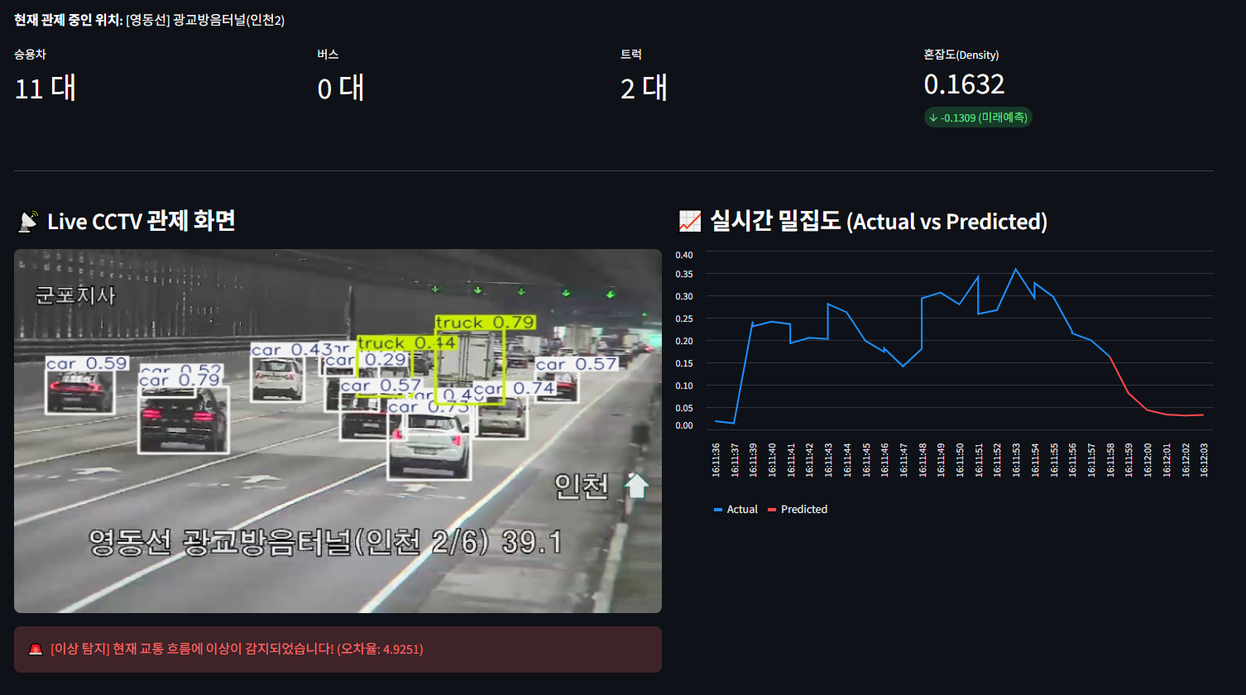
최종 결과물 - 실시간 시계열 이상 탐지 대시보드
■ Streamlit 시연
● 클라우드 실시간 시각화: Supabase DB에 초 단위로 적재되는 교통 밀집도 데이터를,
LSTM 챔피언 모델이 실시간으로 추론(Inference)하여 웹 대시보드(Streamlit) 화면에 표출
■ 직관적인 이상 행동 알람 (Red Zone)
● 동적 임계값 적용: 단순히 밀집도가 높다고 울리는 것이 아닌, 모델의 재구성 오차(Reconstruction Error)가 임계값을 초과할 경우 해당 지점을 즉각 **비정상(빨간 점)**으로 띄워 관제사에게 경고 알람 발생
16

Slide 17
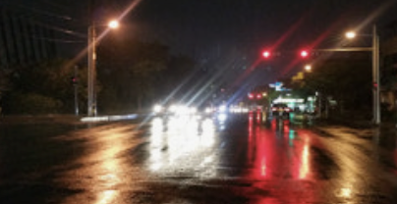
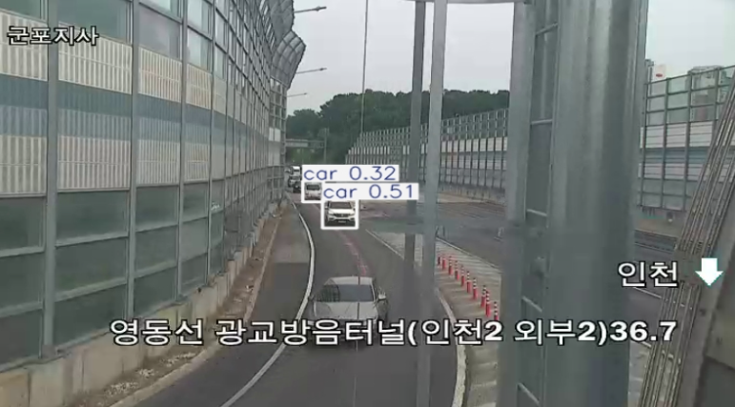
실패 사례 분석 (1)
■ False Positive (오탐지 - 정상을 사고로 착각함)
● 야간 헤드라이트 빛 번짐: 야간 시간대 차량의 강한 헤드라이트 빛 반사를 YOLO가 유령 차량(Ghost)으로 겹쳐서 오인식하여, 순간적으로 밀집도(Density)가 폭증해 알람이 울리는 현상
● 대형 객체의 시야 가림: 카메라 렌즈 바로 앞을 대형 화물 트럭이 훅 지나갈 때, 도로 전체가 가려지면서 LSTM이 이를 비정상적인 흐름 패턴으로 착각하는 현상
■ 예시 사진
17

Slide 18
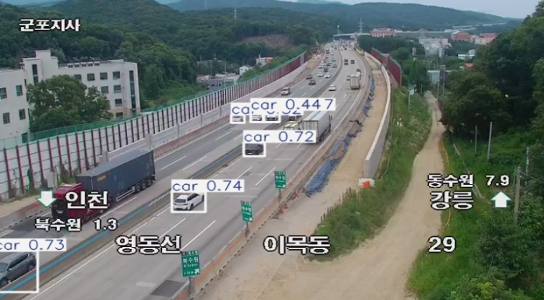
실패 사례 분석 (2)
■ False Negative (미탐지 - 실제 사고를 놓침)
● 원거리 픽셀 뭉개짐: CCTV 화각의 한계상 너무 멀리서 발생한 접촉 사고의 경우, 객체가 픽셀 단위로 뭉개져 앞서 설정한 탐지 임계값(Confidence 0.5)을 넘지 못해 모델이 아예 인식조차 못 하는 현상
● 초장기 점진적 정체: 명절 귀성길처럼 수십 분에 걸쳐 아주 서~서히 차가 막히는 경우, LSTM 모델이 이 느린 변화를 '새로운 정상 흐름'으로 적응해 버려서 경고를 놓치는 현상
■ 예시 사진
18

Slide 19
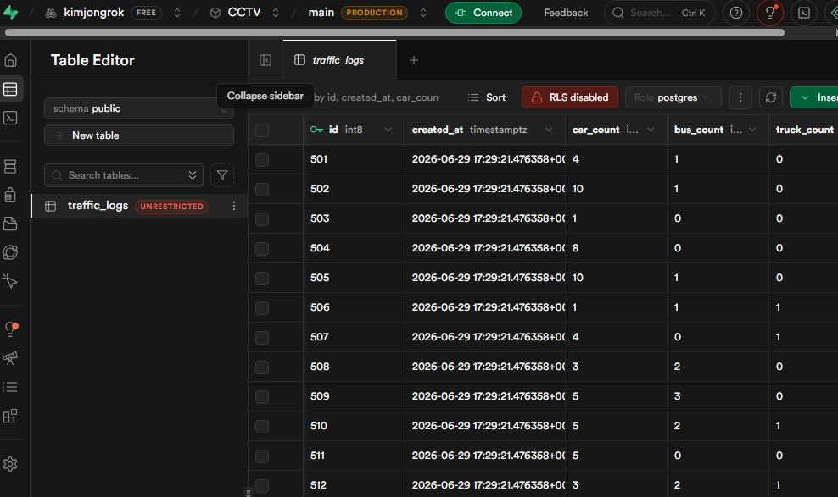
Trouble Shooting (1) 데이터 파이프라인 병목 극복
■ 문제 발생: 대규모 데이터 적재 시 메모리 뻗음(Crash) 현상
● 증상: 4.8GB 분량의 CCTV 분석 결과를 로컬 엑셀(CSV) 파일에 담아 딥러닝 모델에 밀어 넣으려 했으나, 로컬 PC의 메모리 과부하(OOM)로 인해 시스템 셧다운(Crash) 현상 지속 발생
● 원인 분석: 실시간으로 끊임없이 무한대로 누적되는 고속도로 트래픽 로그를, 고정된 파일(CSV)로 감당하려는 아키텍처 자체의 구조적 결함 확인
■ 해결 완료 (Solution): 실시간 MLOps 아키텍처 전면 개조
● 구조 개편: 구시대적인 로컬 파일 시스템을 과감하게 폐기
● 클라우드 도입: YOLO가 분석한 로그를 즉시 Supabase 실시간 클라우드 DB에 쏘아 올리고, 분석 모델(LSTM)은 클라우드에서 최신 데이터를 실시간으로 당겨오는 라이브 파이프라인으로 뜯어고쳐 병목 현상 완벽 해결
19

Slide 20
Trouble Shooting (2) 실시간 AI 추론 속도 딜레이 극복
■ 문제 발생: 실시간 환경에서의 추론 딜레이(Lag) 및 끊김
● 증상: 객체 탐지 정확도가 뛰어난 YOLOv8 Medium 모델을 실제 관제 카메라(30fps)에 연결하자, 영상이 심각하게 버벅대며 뚝뚝 끊기는 프레임 드랍 발생
● 원인 분석: 고화질 영상을 실시간으로 연산하기에는 Medium 모델의 딥러닝 파라미터가 너무 무거워, 1프레임을 분석하는 데 걸리는 딜레이(Inference Time)가 한계치를 초과함
■ 해결 완료 (Solution): 최적의 리소스 분배 전략 확립
● 도메인 지식 활용: 고속도로 환경상 차량(객체)이 크고 뚜렷하게 보인다는 점을 이용, 가장 가벼운 YOLOv8 Nano 모델로 스위칭하여 속도(FPS)를 10배 이상 끌어올리면서도 정확도 하락은 완벽히 방어함
● 선택과 집중: YOLO 연산에서 극단적으로 아낀 컴퓨팅 자원을, 전체 시스템의 메인 브레인인 '16-Neuron LSTM'에 전부 몰아주어 실시간 관제 최적화 달성
20

Slide 21
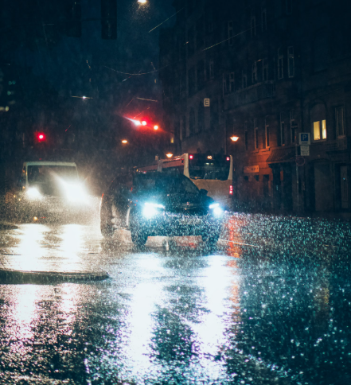
결론 및 한계점 (Conclusion & Future Works)
■ 프로젝트 핵심 성과 요약 (Conclusion)
● 완성형 파이프라인 구축: 객체 탐지(YOLO) ➡️ 시계열 이상 탐지(LSTM) ➡️ 클라우드 데이터 적재(Supabase) ➡️ 실시간 웹 시각화(Streamlit)로 이어지는 '지능형 실시간 교통 관제 풀스택 시스템' 구축 성공
■ 예시 사진
■ 딥러닝의 물리적 한계점 (Limitations)
● 광원 노이즈 취약성: 딥러닝 모델의 뛰어난 성능에도 불구하고, 야간 시간대 강한 헤드라이트 빛 번짐이나 젖은 노면의 반사광을 차량으로 오인식하여 발생하는 가짜 알람(False Positive) 일부 잔존
● 일시적 시야 가림 현상: 대형 화물 트럭이나 버스가 카메라 렌즈 바로 앞을 스쳐 지나갈 때, 도로가 사라진 것으로 오인하는 픽셀 왜곡 한계 확인
21

Slide 22
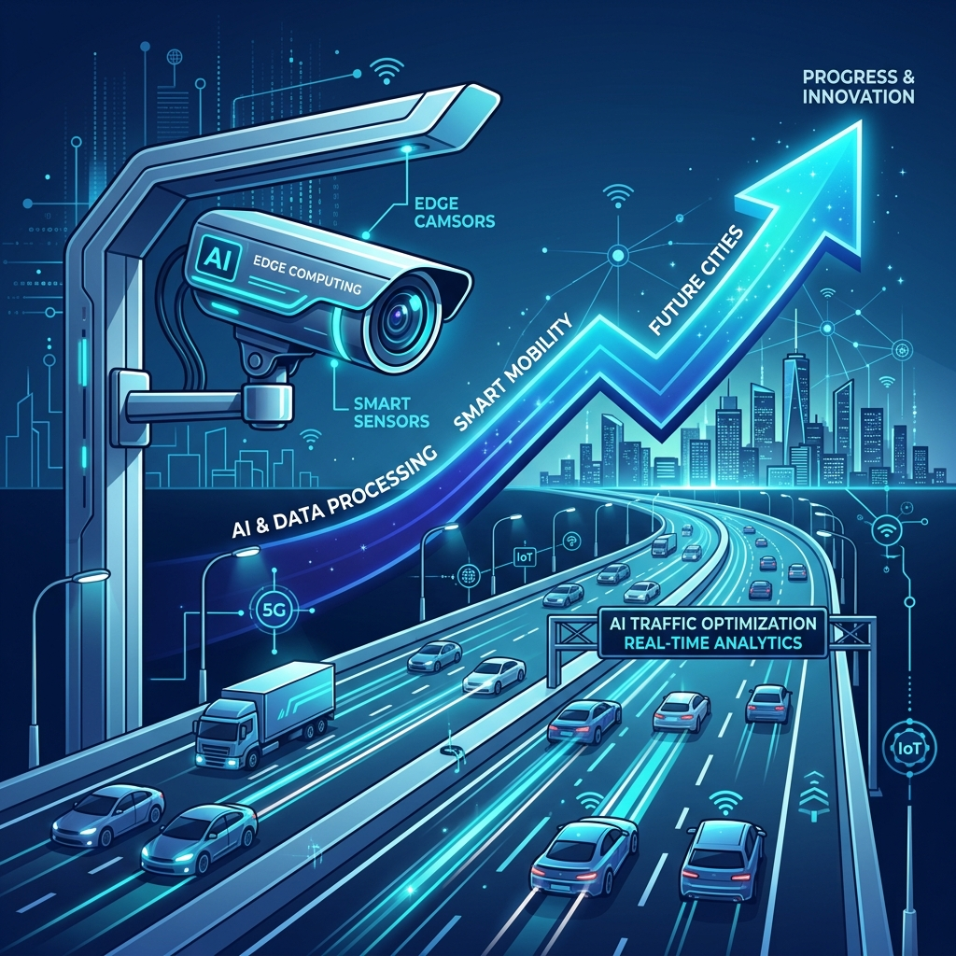
향후 발전 방향 (Future Works)
■ 상용화를 위한 시스템 고도화 로드맵 (Roadmap)
● Hybrid Rule (이중 방어 체계) 도입: AI의 맹목적인 판단에 의존하지 않고, "야간 시간에는 알람 임계값을 20% 올린다" 등 인간의 도메인 지식(규칙)을 딥러닝과 결합하여 한계점 완벽 극복 예정
● EMA 필터 (노이즈 스무딩) 적용: 카메라 떨림 등 순간적인 시야 가림으로 튀는 값을 막기 위해, 과거 데이터 평균을 반영하여 수치를 부드럽게 깎는 지수이동평균(EMA) 통계 기법 융합
● 엣지(Edge) 디바이스 배포 추진: 챔피언 모델을 추가 경량화하여, 무거운 중앙 서버 없이 고속도로 현장 CCTV 기기 자체에 탑재하는 진정한 의미의 상용화 최적화 검토
22

Slide 23
감사합니다.
23

